Slide 1
异常处理

Slide 2
try … catch
语法
try {
// 执行
Al.get(2);
}
catch (Exception1 e){
// 处理
}
catch (Exception2 e){
// 处理
}
catch(Exception e){
}
finally{
// 必须执行的
// 例如关闭文件，数据库等
}

Slide 3
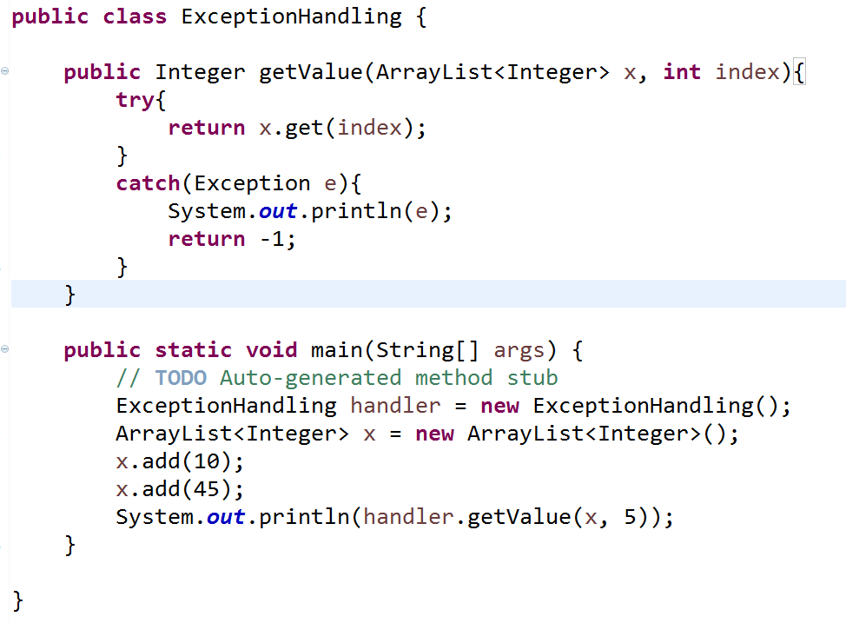

Slide 4
定义自己的异常
public class MyException extends Exception{
}

Slide 5
throw
抛出异常
见示例代码

